Slide 1
Introdução à Processamento de Imagem com Java
Técnicas de Processamento Digital de Imagens com Java
Cláudio A. S. Bezerra
Hévlla Oliveira Souza
Laryssa K. F. Milanez

Slide 2
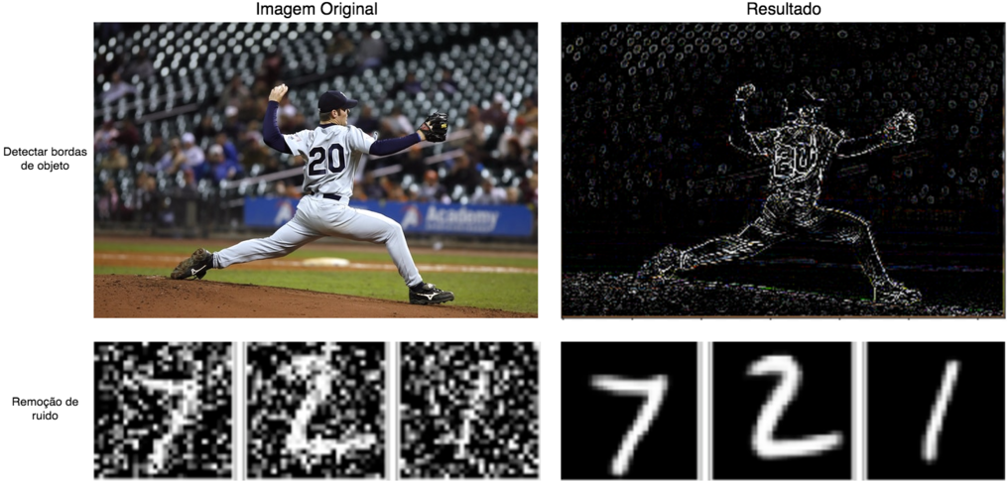
Objetivos
Definições de imagem;
Computação Gráfica x Visão Computacional x Processamento Digital;
Definição de PDI/ que serve?
Técnicas de PDI;
Apresentar APIs Java para PDI;
Pequenas aplicações;
Remoção de ruídos.
Aplicação de filtros.
Pré-processamento.

Slide 3
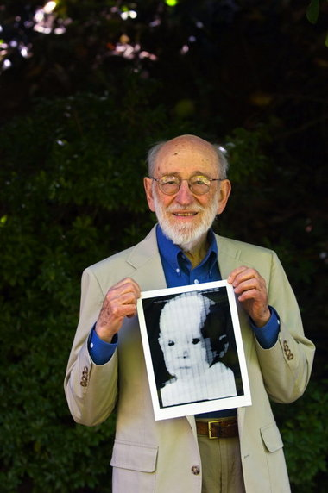
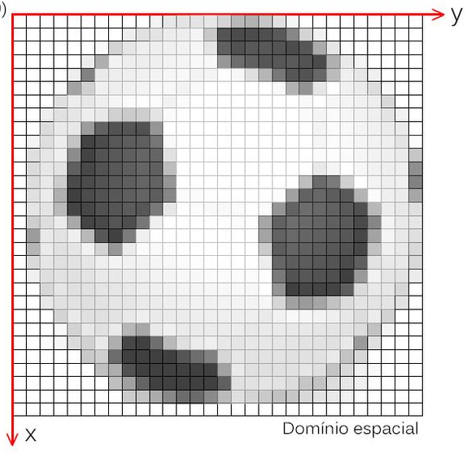
Imagem
1957, Russel Kirsh;
O que é uma imagem digital?
Cores digitais:
RGB;
CMYK;
LAB;
Formatos de imagem:
PNG, JPEG, JPG, GIFF;
Russell Kirsch, criador da primeira imagem digital.
Conjunto de pixels.

Slide 4
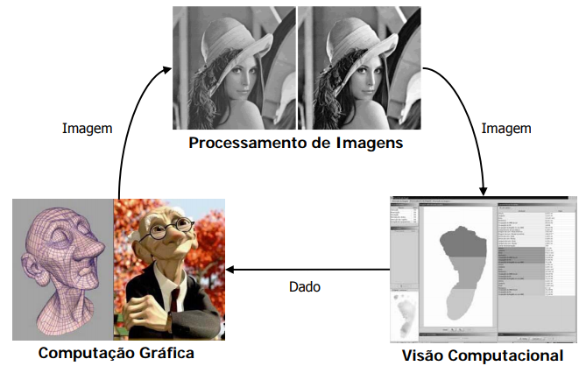
Comparativo
Computação Gráfica:
Imagem de saída;
Primitivas Geométricas;
Filmes/Animações;
Processamento de imagem:
Entrada/Saída imagem;
Melhorar qualidade;
Visão Computacional:
Extração de informações úteis;

Slide 5
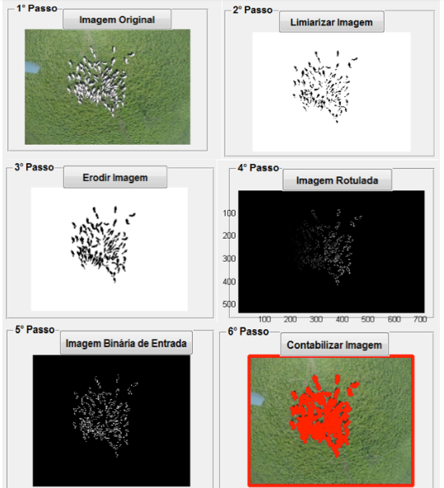
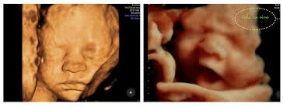
Processamento Digital de Imagem
Definição: manipulação de uma imagem;
Funcionalidade: melhoramento do aspecto;
Aplicabilidade:
Na saúde: ultrassonografia;
Agropecuária: Manejo de bois;
Ultrassonografia.
Manejo de gado.

Slide 6
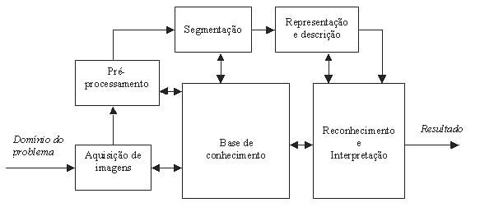
Processo do PDI
Aquisição da Imagem;
Pré-processamento:
Ruído;
Correções;
Processamento Digital;
Realce;
Segmentação;
Extração das informações;
Informação para o usuário;

Slide 7
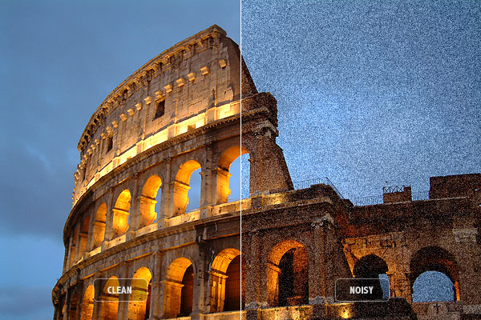
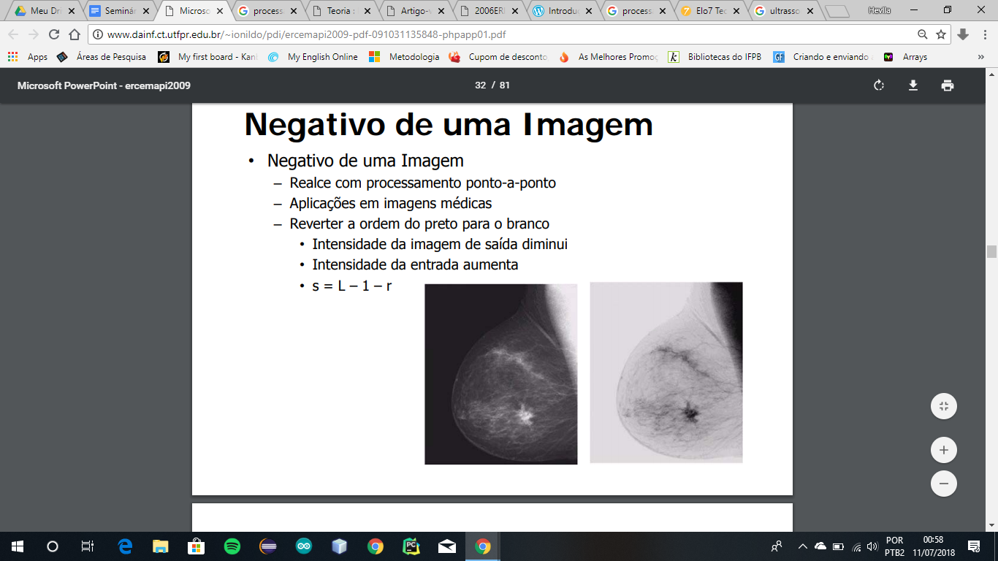
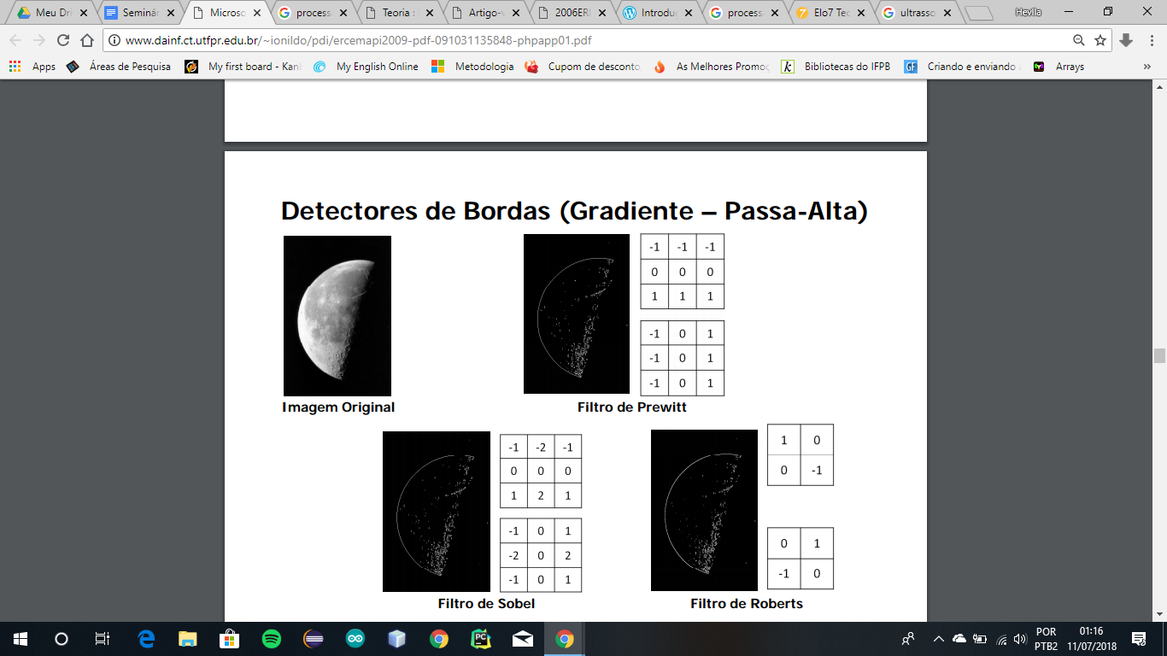
Algumas
técnicas de PDI
Remoção de ruídos na imagem.
Porque tratar ruídos?
distorções;
Função do Negativo:
reverte a ordem do preto para o branco;
Tipos de filtragem:
Passa-alta:
Aguçamento das bordas;
Passa-baixa:
Borramento da imagem;
Passa-banda:
Restauração da imagem;
Aplicações do filtro negativo em imagens médicas.
Tipo de filtragem. Detecção de bordas.

Slide 8
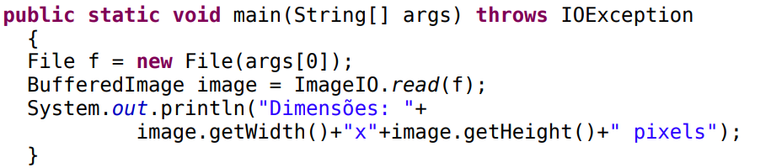
Abrir Imagem

Slide 9
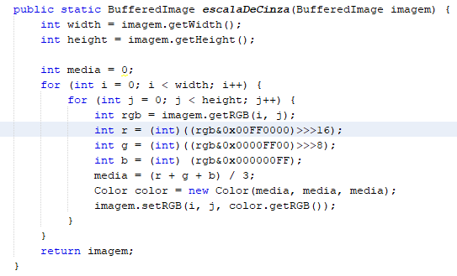
Escala de cinza
Redimensiona a imagem(2d);
Brilho(0-255)
Reduz tamanho;
Economiza processamento;
Serve de parâmetro;

Slide 10
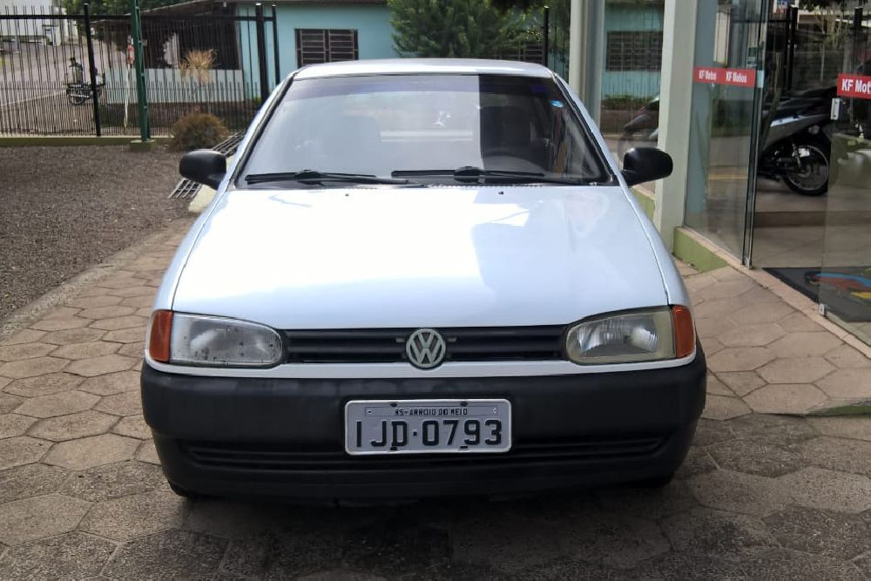
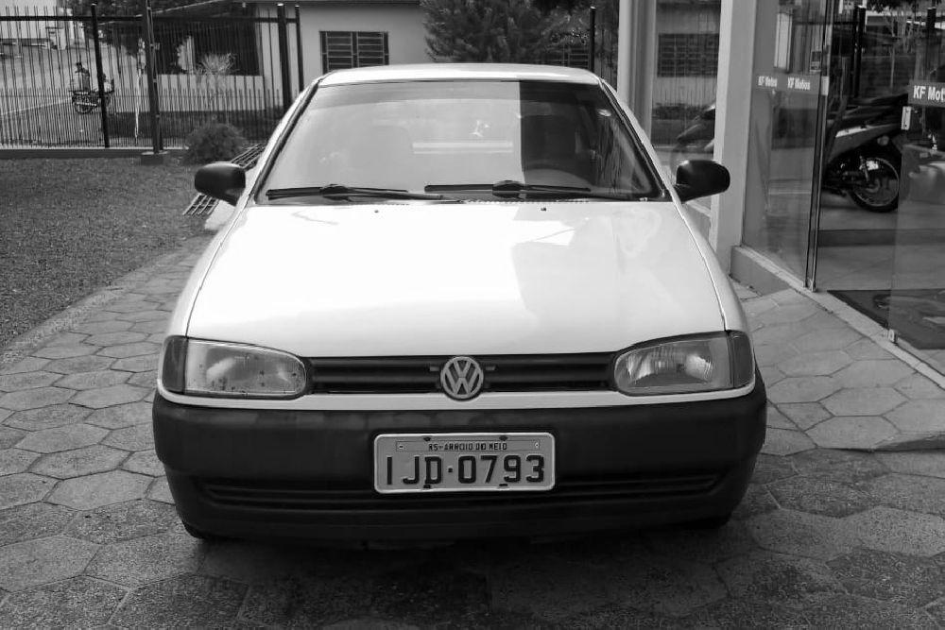
Original Escala de Cinza

Slide 11
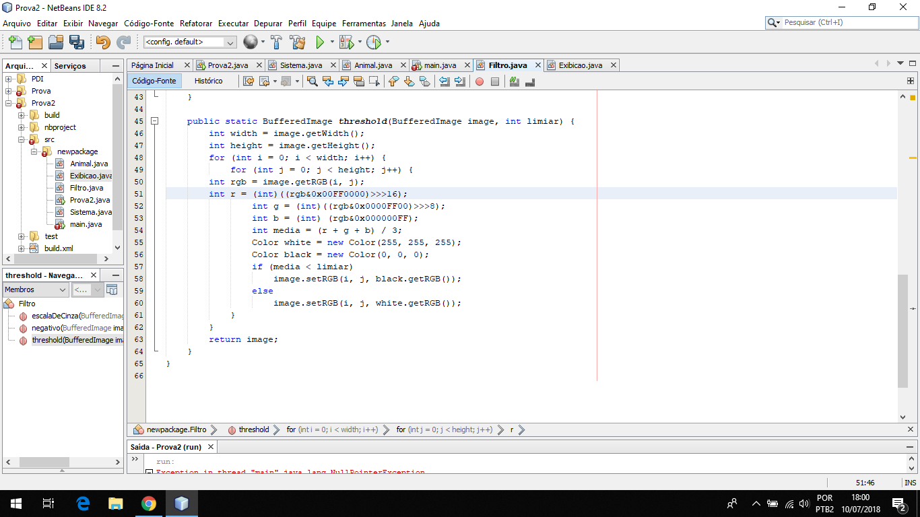
Binarizar
Separar fundo de objetos;
Regiões conectadas;
Parâmetro;

Slide 12
Original Binarizada

Slide 13
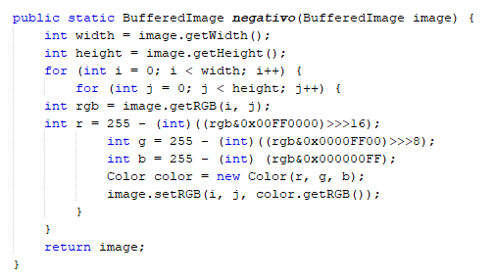
Negativo
Imagens Escuras;
Objetos ocultos;
Imagens médicas;

Slide 14
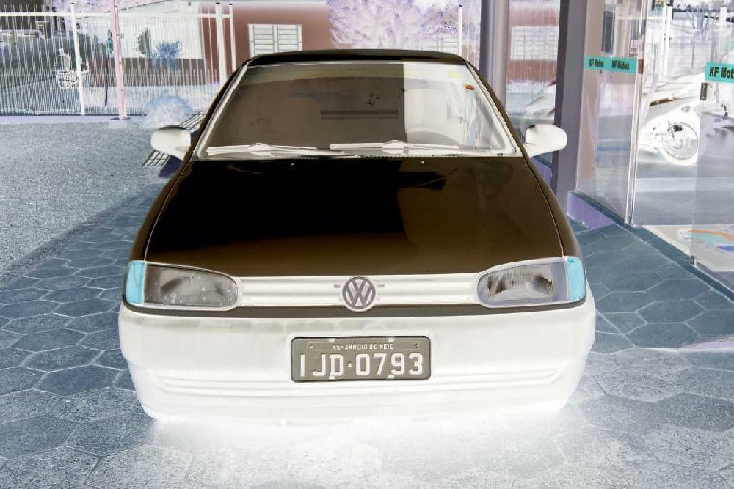
Original Negativa

Slide 15
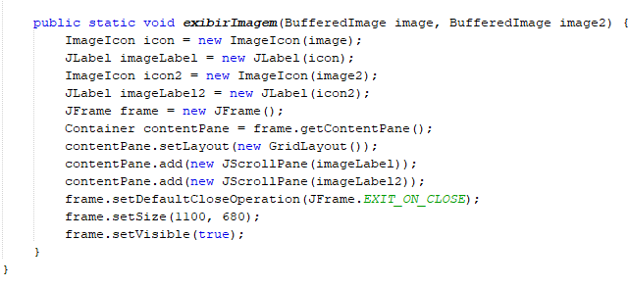
Janela para exibir imagens

Slide 16

APIs Java de PDI
Buffered Image
Nativa
Limitada
OpenCV
Mais completa
Escrita em C/C++
Desempenho reduzido
API JAI
Processamento avançado de imagens

